Slide 1
Matatag Na Pamilya
(Panghalip Panao)

Slide 2
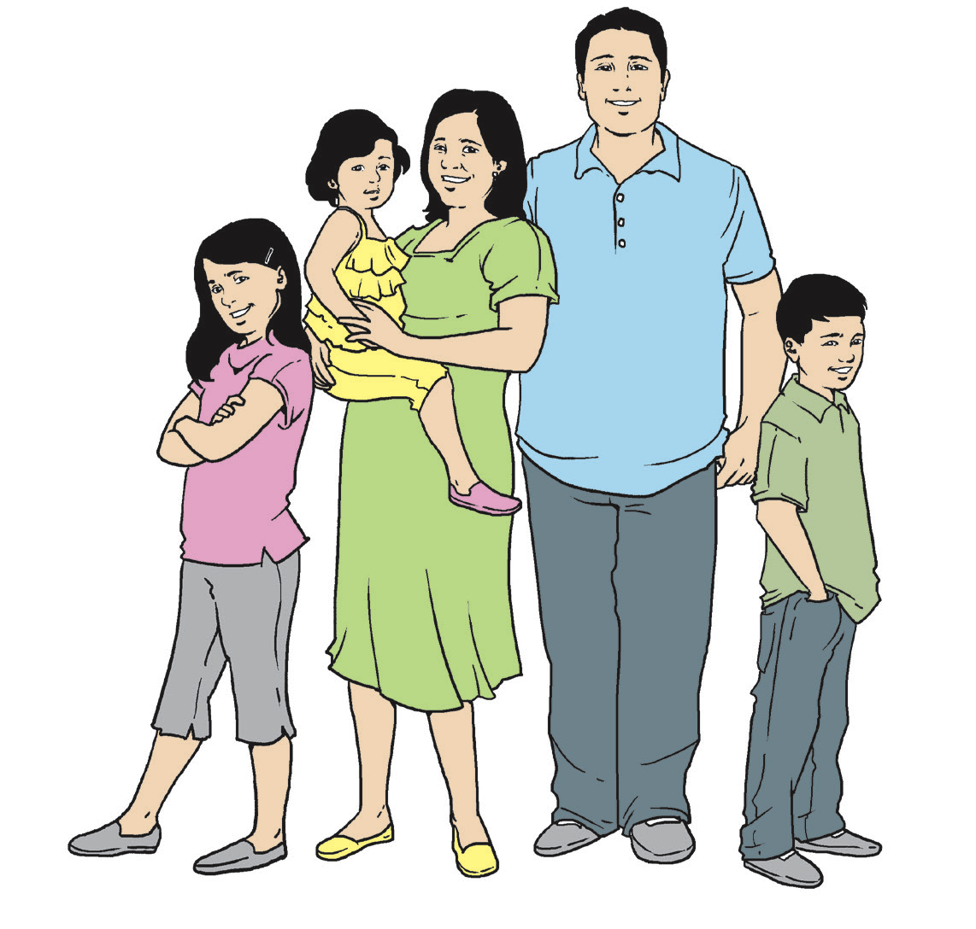
Matatag na Pamilya
Lahat ng tao ay isinilang bilang bahagi ng isang pamilya. Lahat tayo ay may tatay at nanay. Anuman ang mangyari, hindi mababago ang katotohanang ito.
Ano nga ba ang pamilya? May ilang taong naniniwalang ang isang pamilya’y tulad ng isang magandang kahong puno ng mga bagay na gusto nila: pagmamahal, katuwaan, pagkakaroon ng kasama, at iba pang magagandang bagay. Maaari silang lumapit sa kahon, at puwede nila itong buksan kailan man nila gusto.

Slide 3
Ibig sabihin, kung gusto mong maging masaya, lumapit ka sa iyong pamilya. Kung gusto ng nanay mong makadama ng pagmamahal, lalapit siya sa inyong pamilya. Kung naghahanap naman ng kasama ang iyong mga kapatid, sa pamilya rin sila dapat lumapit.
Pero mayroon ding nagsasabi na ang pamilya ay isang kahong walang laman sa simula. Para magkaroon ito ng saya, pagmamahal, pagsasamahan, at iba pang magagandang bagay, kailangang magtulungan ang lahat ng miyembro nito.

Slide 4
Kung gusto ng mga magulang mo na maging mapagmahal kayong mga anak nila, kailangan nila kayong turuang magmahal. Kung gumagawa ng paraan ang bawat miyembro ng pamilya mo para mapasaya ang isa’t isa, tiyak na magiging masaya kayong lahat tuwina kung kasama ang inyong pamilya. Sa ganitong paraan, ang pamilya ninyo ay magiging tulad ng isang kahong puno ng magagandang karanasan at katangian. Ang pagsasama-sama at palagiang komunikasyon ang makapagpapatatag ng inyong pagkakaisa.

Slide 5
Paano ka kaya makatutulong sa pagpapanatili ng katatagan ng pamilya mo?
*Halaw sa salin ni Ruth Elynia S. Mabanglo sa Family Resource Kit ng UH-Manoa
Center on the Family, na makikita sa http://www.hawaii.edu/lipino/Related%20Material%20Pages/Pamilyang%20Pilipino/Pamilyang%20Pilipino.html

Slide 6
Magbigay ng hinuha tungkol sa maaaring mangyari sa sumusunod na pamilya:
Pangyayari | Hinuha
Sabay-sabay kumakain ng hapunan ang lahat ng miyembro ng pamilya.
Hinahayaan ng mga magulang na gawin ng mga anak ang anumang nais nilang gawin.
Mahal na mahal ng mga anak ang kanilang mga magulang pero nahihiya silang sabihin ito.

Slide 7
Uri ng Sanaysay

Slide 8
Ang pormal na sanaysay ay obhetibong pagtalakay sa isang partikular na paksa. Ibig sabihin, maingat na sinaliksik ang mga impormasyong isinulat dito. Karaniwang nagtataglay ito ng mga teknikal na termino. Ito ay iyong mga salitang ginagamit lamang sa mga partikular na paksa. Dapat ay tama ang mga impormasyon at mapagkakatiwalaan ang pinagkunan ng mga ito.

Slide 9
Samantala, ang di-pormal na sanaysay naman ay subhetibo. Ibig sabihin, ang ideyang isinusulat sa sanaysay na ito ay personal na palagay ng may-akda tungkol sa paksa. Tinatawag din itong personal na sanaysay.

Slide 10
Narito ang maikling halimbawa:
Paksa: Estruktura ng Pamilyang Pilipino
Pormal
Malaking porsiyento ng populasyon ng pamilyang Pilipino sa kasalukuyan ay sumasailalim sa kategoryang dual-wage earning nuclear family (Parrenas). Sa kategoryang ito, kapuwa naghahanapbuhay ang ama at ina ng tahanan. Isa itong modelo ng pamilya na unang lumaganap sa mga kanluraning bansa, partikular sa Amerika.

Slide 11
Narito ang maikling halimbawa:
Paksa: Estruktura ng Pamilyang Pilipino
Di-Pormal
Kasabay ng modernong panahon ang ilang pagbabago sa katangian ng pamilyang Pilipino. Noon, kadalasang ang ama lamang ang inaasahang maghahanapbuhay. Ang ina ay siyang nag-aalaga sa pamilya at sa tahanan. Sa kasalukuyan, karaniwang kapwa nagtatrabaho na ang ama at ina. Marahil dahil na rin ito sa hirap ng panahon. Hindi na sumasapat sa pangangailangan ng pamilya ang kinikita ng iisang magulang lamang.

Slide 12
Panghalip Panao

Slide 13
Pag-aralan ang talahanayan ng mga panghalip.
Panghalip | Ilan ang tinutukoy | Sino ang tinutukoy
ako | isa | ang nagsasalita
ikaw | isa | ang kausap ng nagsasalita
tayo | maramihan | ang mga kausap at ang nagsasalita
sila | maramihan | ibang mga tao; hindi kasama ang kausap at nagsasalita at ang nagsasalita
kayo | maramihan | ibang mga tao at ang (ang mga) kausap
kami | maramihan | ang taong nagsasalita kasama ang kanyang kinakausap

Slide 14
Tandaan na ang mga panghalip panao ay ginagamit bilang kapalit ng mga pangngalang tumutukoy sa tao.

Slide 15
Tawag sa Kapamilya

Slide 16
Isa sa mga dahilan ng pagiging matatag ng pamilyang Pilipino ay ang hindi matatawarang respeto sa mga magulang. Patunay ng respeto at paggalang na ito ang pagkakaroon ng malawak na bokabularyo ng mga Pilipino sa pagtukoy sa mga magulang. Kabilang dito ang nanay, inang, mama, mommy, inay, at iba pa para sa mga ina; at tatay, tatang, papa, daddy, itay, at iba pa para sa ama.

Slide 17
Sa Katagalugan may iba’t ibang tawag para sa iba’t ibang miyembro ng pamilya.
Tingnan sa talahanayan ang iba’t ibang katawagan.

Slide 18
Kaugnayan | Katawagan
Babaeng kapatid ng magulang mo | Tiyahin/tiya
Lalaking kapatid ng magulang mo | Tiyuhin/tiyo
Anak ng kapatid mo | pamangkin
Asawa ng kapatid mong babae | bayaw
Asawa ng kapatid mong lalake | hipag
Relasyon ng asawa ng magkapatid | magbilas
Magulang ng asawa | biyenan
Magulang ng mag-asawa | magbalae
Anak ng tiyo at tiya mo | pinsan

Slide 19
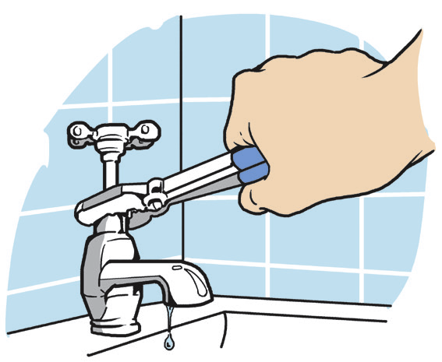
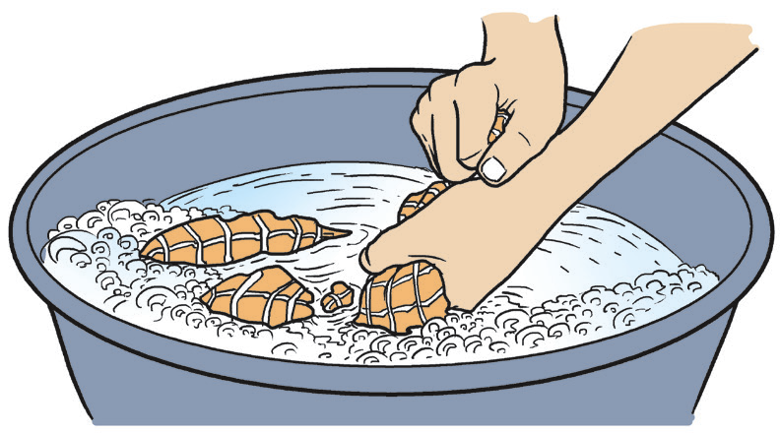
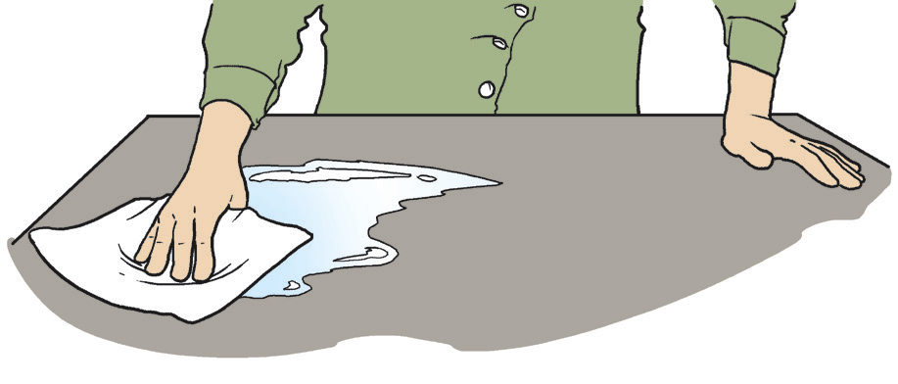
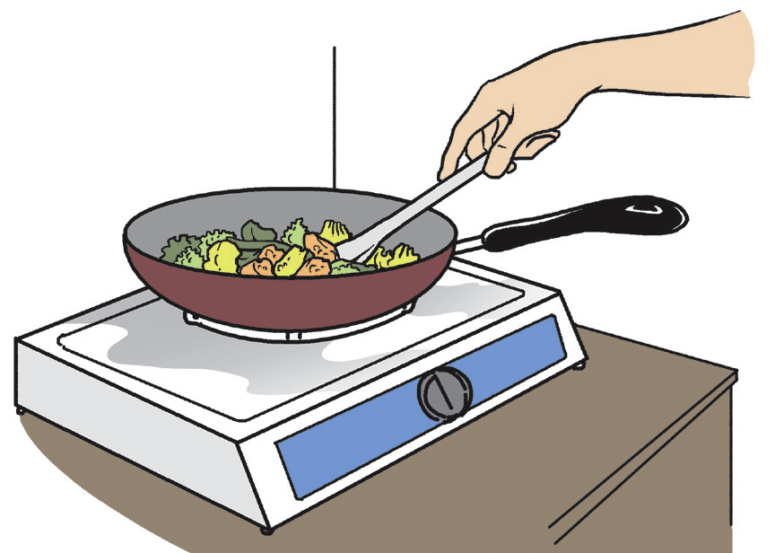
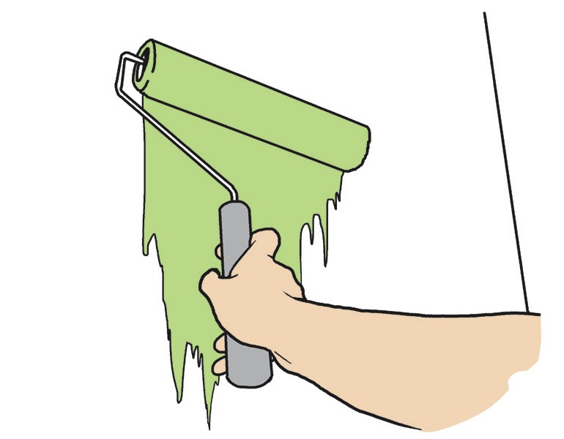
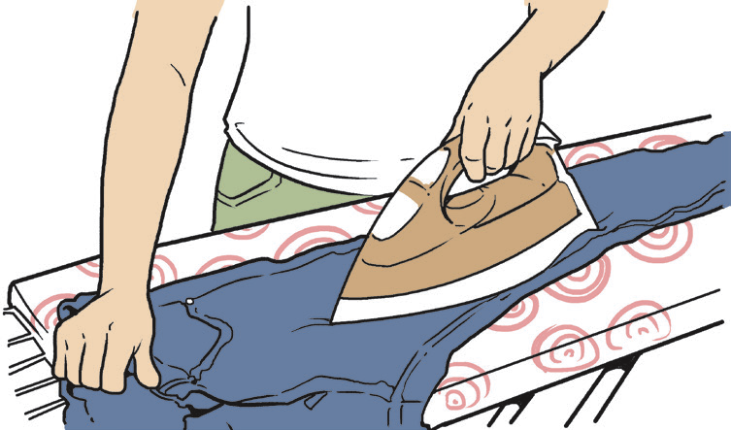
Panuto: Isulat sa tapat ng gawaing bahay ang pangalan ng miyembro ng pamilya na siyang madalas gumawa ng mga ito. Maaaring higit sa isa ang pangalang isusulat. Pumili ng isa sa mga gawaing-bahay at sumulat ng dalawang pangungusap tungkol sa kapamilyang paboritong gawin ito. Alalahanin ang tamang gamit ng panghalip panao sa pagsulat ng pangunugusap.

